Slide 1
(2015. 01. 05)

Slide 2
개 정 이 력
No | 버전 | 작성자 | 작성일자 | 변경사유 | 변경내용 | 승인자
1 | 1.0 | 원상필 | 2015.03.02 | 최초작성

Slide 3
0 워킹 프로세스
퍼블리싱 워킹 프로세스에 대해 설명 한다.
파일 설정
DB 생성
Apache 설정
CI 설정변경
테스트
1. 인스톨할 파일을 얻는다.
2. DB를 생성한다.
3. Apache의 httpd.conf를 설정한다.
4. 파일을 브라우저에서 테스트한다.

Slide 4
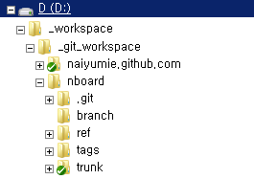
1. 파일설정
나이유미 게시판 파일을 github, 혹은 다운로드 방법으로 얻었다면 아래와 같은 형태로 배치한다.
이는 로컬호스트 기준이며 웹서버 혹은 웹호스팅을 쓰고 있다면 public_html, www와 같은 웹 루트 디렉터리에 trunk 안의 파일들을 배치한다.
즉 웹 루트 디렉터리에 trunk 안의 파일을 배치 하면된다.
[_workspace directory]
[_working set directory]
[_project directory]
[branch]
[ref]
[tags]
[trunk]
[css]
[html]
[images]
[js]

Slide 5
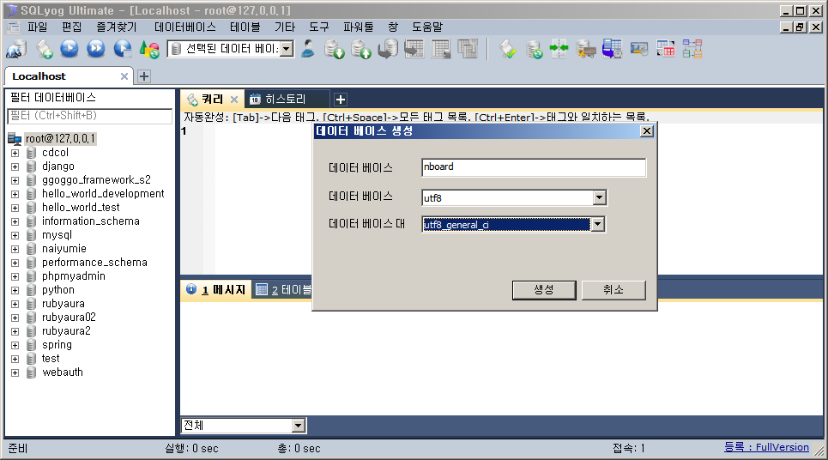
2. DB 생성
데이터 베이스를 생성한다. 만약 자신이 호스팅을 사용하고 있다면 데이터 베이스 생성이 불가 할 수 있다.
자신의 데이터 베이스가 nboard를 예시로 한다.

Slide 6
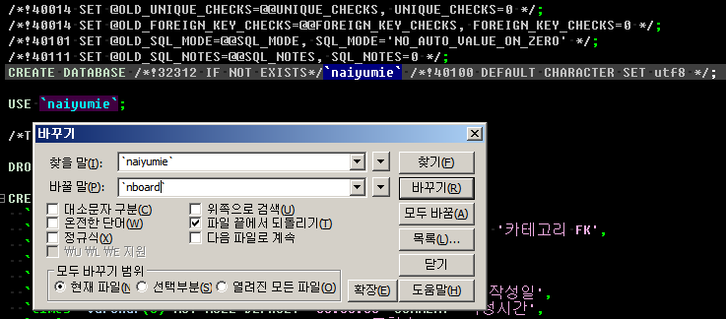
2.1 SQL 파일 수정
nboard/ref/03.server-side_sql/ 디렉터리에 sql 파일들이 있다. 여기서 naiyumie.sql을 에디터로 연다.
그리고 `naiyumie`를 `nboard`로 교체한다. (당연히 이곳은 자신의 데이터 베이스 명이 되어야 한다.)

Slide 7
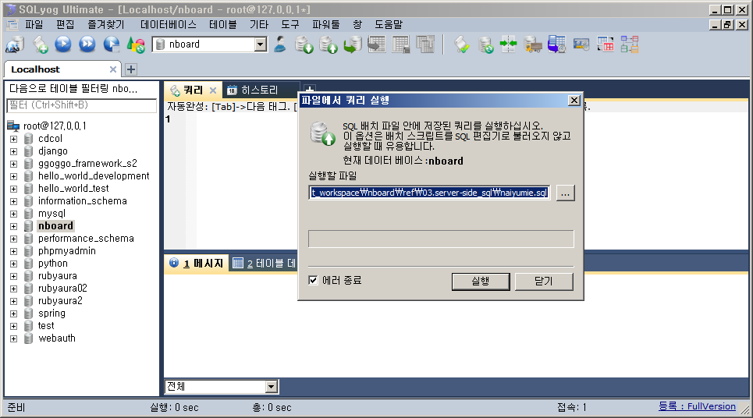
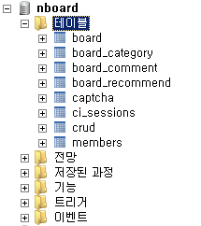
2.2 SQL import
그리고 import 한다.

Slide 8
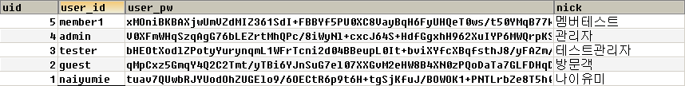
2.3 기본 회원 정보를 확인한다.
생성된 db에 members테이블에 내용을 조회 하면 아래와 같은 회원을 볼 수 있다.
member1 12345

Slide 9
3. Apache 설정

Slide 10
4. CI 설정

Slide 11
5. 테스트
erd.mwb 파일은 mysql workbench 프로그램에서 사용하는 파일로 erd를 보여주고 DB를 변경해준다.
ClassDiagram.mdj 파일은 스타 UML 프로그램에서 사용하는 파일로 class diagram을 보여준다.

